Slide 1
Komplexní sociální systémy
Jakub Drmola, BSS405
3.4. 2019

Slide 2
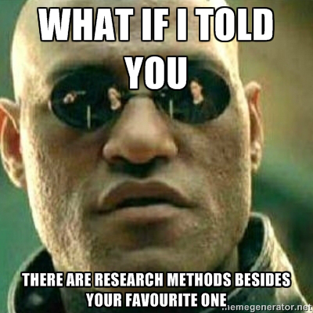

Slide 3
Teorie
Complex Social Systems
aneb to, čím se v BSS obvykle zabýváme a co se hodně těžko zkoumá
lidé a skupiny lidí, organizace a jejich struktura, jejich vztahy a interakce
Computational Social Science
rodina výzkumných přístupů stavějících na positivistických předpokladech o neodlišnosti společenských věd od přírodních a snaze replikovat jejich úspěchy imitací jejich metod
simulace systémů je jen jedním z nich, zpřístupněn a zjednodušen IT revolucí
jak zapadají do vědecké metody a BSS?
simulace jako náhražka experimentu
co jsou vůbec simulace, modely a systémy?

Slide 4
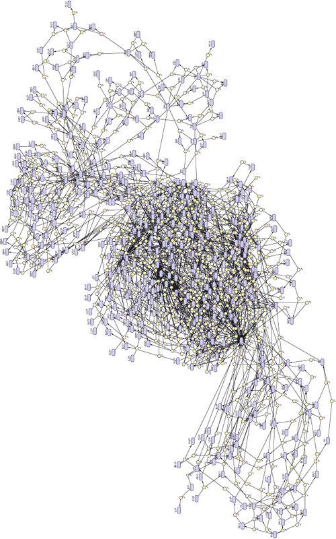
Terminologie
systém
počet prvků a pravidel, komplexita
struktura (zpětných) vazeb a chování
emergence a predikovatelnost
modely
zjednodušení systému a jeho zachycení
dle formy: fyzické, abstraktní, matematické, logické
dle účelu: deskriptivní, preskriptivní, prediktivní
simulace
aplikace modelu, jeho „zprovoznění“ v čace
stochastické nebo deterministické
má smysl se ptát na typy a účely systémů nebo simulací?

Slide 5
Koncepty
náhoda nebo chaos?
https://youtu.be/c0gDLEHbYCk?t=6m36s
“wicked” problems
extrémně komplexní, kontraintuitivní, nelineární, rezistentní
bohužel zrovna to, co v BSS obvykle řešímě

Slide 7
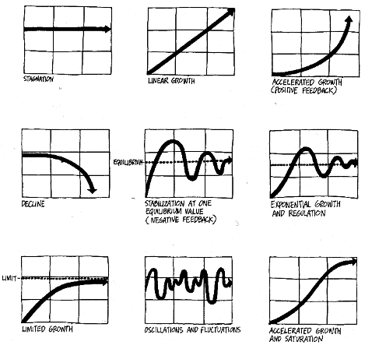

Slide 8
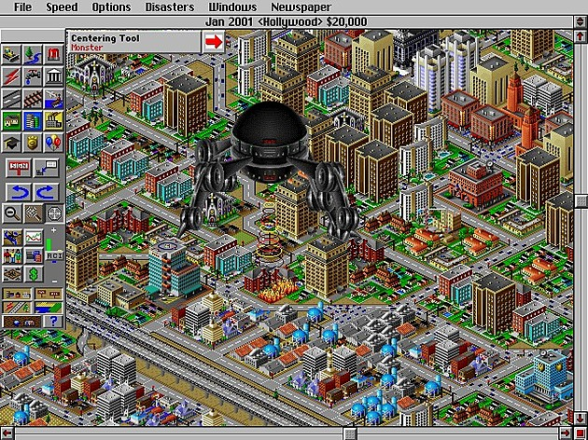
Smysl modelů a simulací
porozumění problému, kterým je pro nás obvykle nějaký komplexní systém
tj. příliš složitý na to, abychom ho mohli “udržet” a analyzovat v hlavě
reprodukce a šíření abstraktního modelu
náhražka za experimenty
testování teorií
tvorba scénářů, predikcí
zkoumání mezí a chování
testování intervencí

Slide 9
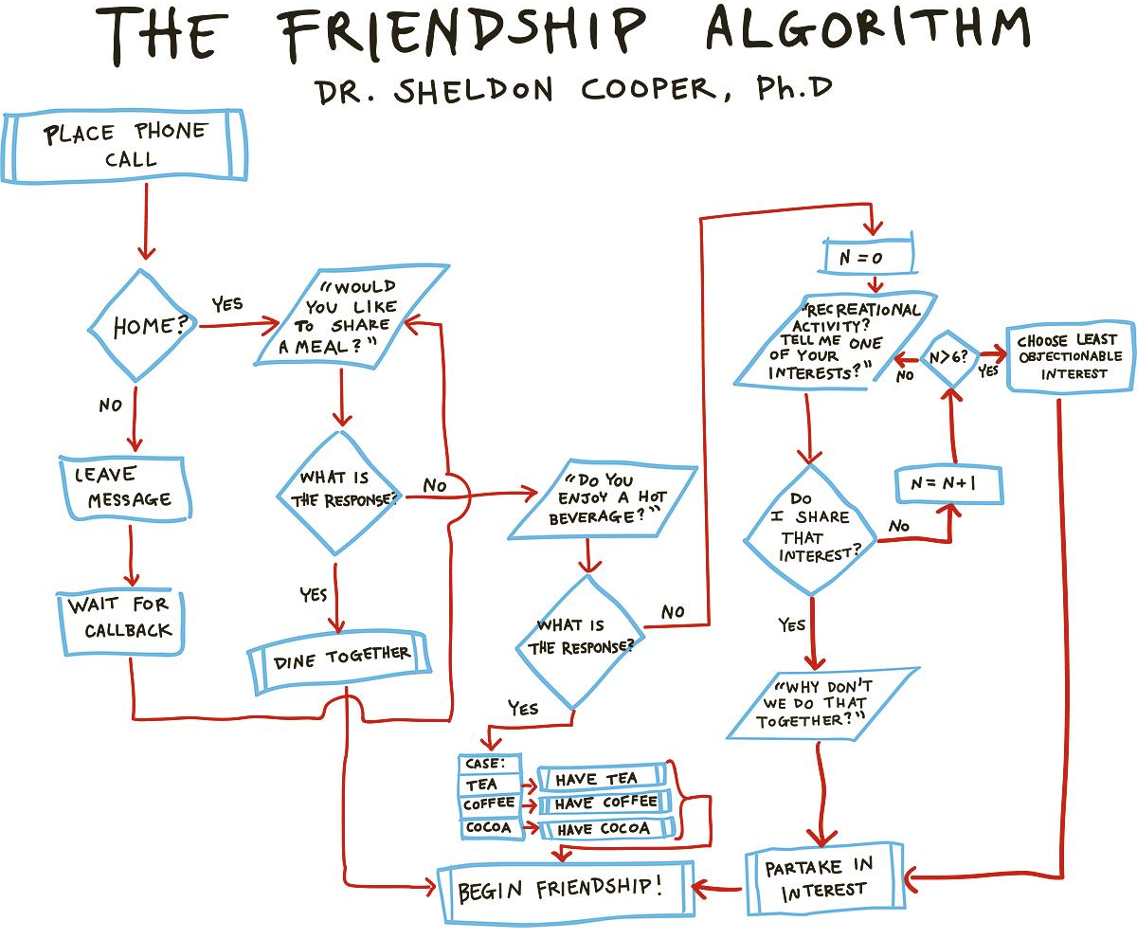
https://www.youtube.com/watch?v=k0xgjUhEG3U

Slide 10
Domácí úkol
nakreslit kvalitativní model systému s názvy proměnných a směry interakcí
týmy po 4-6 lidech (min. 15 proměnných a 5 zpětných vazeb)
forma:
papír (čitelně) a nascanovat
libovolný software, i online
hodnoceno podle komplexity, přesnosti, originality, zajímavosti
nezapomenout podepsat celý tým, odevzdat do ISu do 22.4. 2018
připravit k vysvětlení a obhajobě na semináři 24.4. 2018

